Slide 1


Slide 2
0.
Introduction

Slide 3

Notions clés
Cluster
Keyspace
Table
Vue matérialisée

Slide 4
Notions clés
Clé de primary key
Clé de partition
Clé de clustering

Slide 5
Notions clés
Tunable consistency
Index

Slide 6
Cluster
Node
  ➔ Unité élémentaire de stockage d’une base Cassandra
Cluster
  ➔ Ensemble de nodes

Slide 7
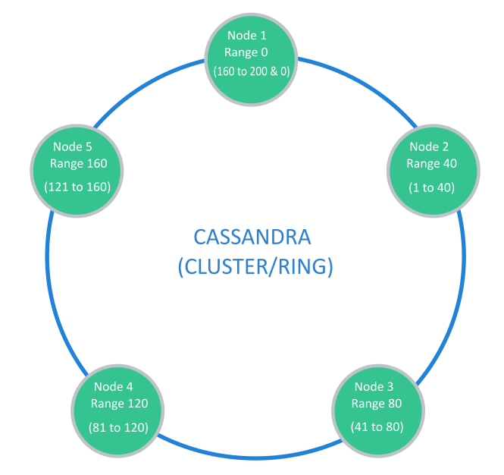
Cluster

Slide 8
Cluster
Gossip
Partitioner
Replication

Slide 9
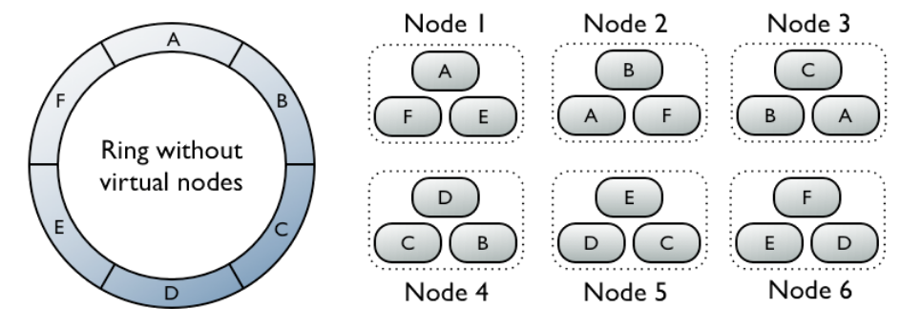
Cluster

Slide 10
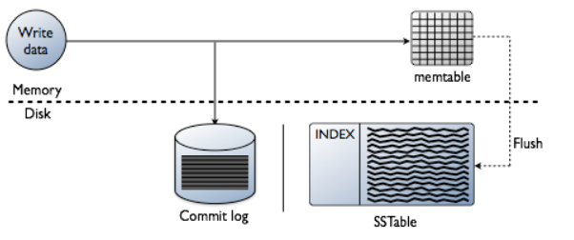
Write path

Slide 11
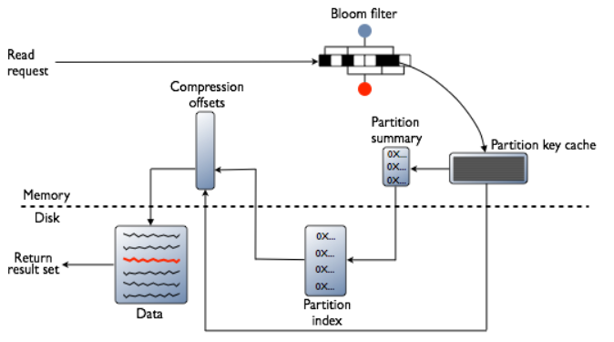
Read path

Slide 12
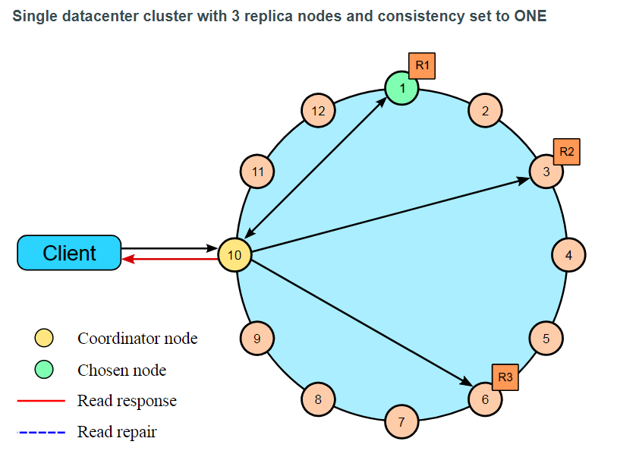
Tunable consistency READ

Slide 13
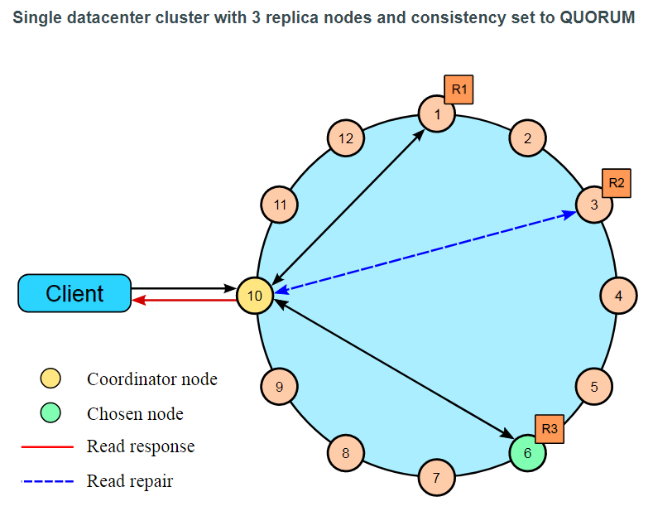
Tunable consistency READ

Slide 14
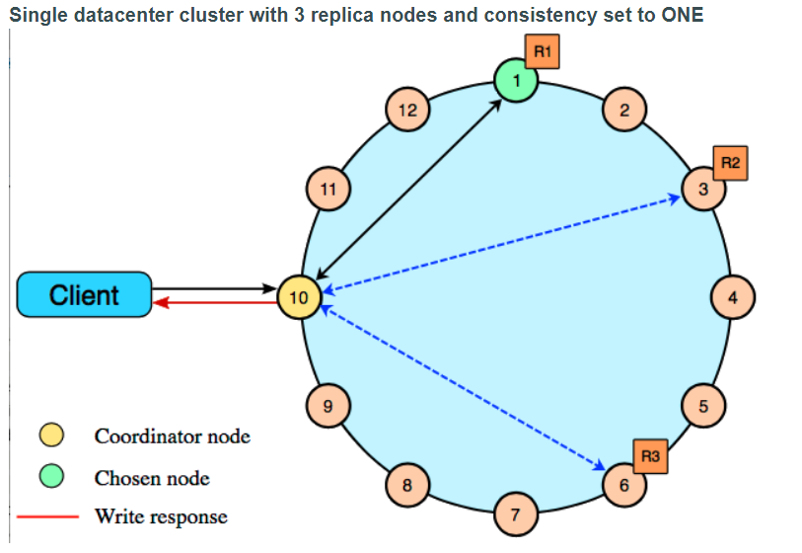
Tunable consistency WRITE

Slide 15
Strong / Eventual consistency
QUORUM = (N / 2) + 1
Strong : R + W > N
Eventual : R + W <= N
(R : CL@read, W : CL@write, N : nb replica)

Slide 16
Keyspace
Similaire à un schéma (une database) en relationnel
  Conteneur de tables et d’index
  Stratégie de réplication gérée au niveau keyspace

Slide 17
Table
Similaire à une table relationnelle avec
  Stockage d’énormes volumes de données
  Performances en lecture et en écriture

Slide 18
Primary Key
Colonne (ou ensemble de colonnes) permettant d’identifier de manière une ligne dans une table

Slide 19
Partitionning Key
Colonne (ou ensemble de colonnes) faisant partie de la primary key et permettant la distribution des clés sur les nœuds du cluster

Slide 20
Clustering Key
Colonne (ou ensemble de colonnes) de la primary key qui ne sont pas dans la partition key, et permettant de classer les lignes d’une partition donnée

Slide 21
Vue matérialisée
Table bâtie à partir d’une requête sur les données d’une autre table
  Clé primaire, clé de partition, clé de clustering différentes

Slide 22
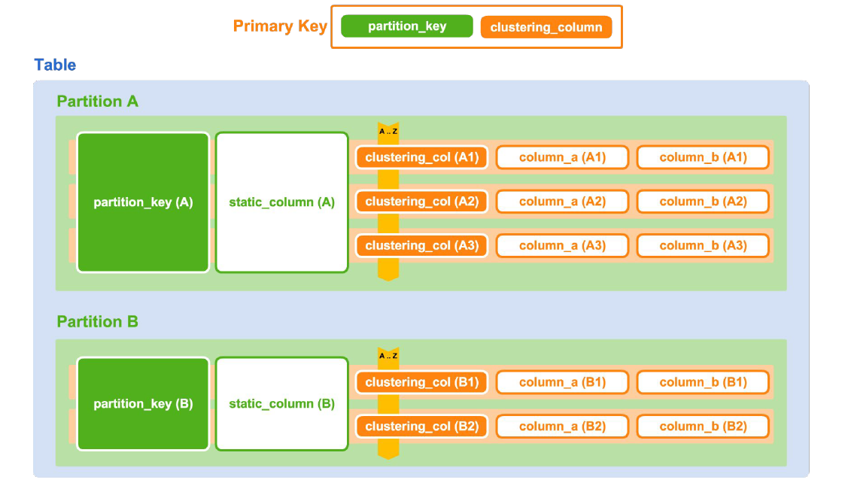
Data model

Slide 23
Points forts
Scalabilité native
Read / write throughput
Haute-disponibilité native

Slide 24
Points forts
Tunable consistency
Intégration aux écosystèmes « langage »
Apache Cassandra vs Datastax Enterprise

Slide 25
Points faibles
Pas de support des transactions
Complexité
Design by query

Slide 26
Use cases
Time series (données en provenance de l’IoT, capteurs…)
Tracking de l’activité des utilisateurs
Applications de messaging

Slide 27
1.
Installation

Slide 28
Installation
Java nécessaire
Par tarball
Par package Debian
Notes:
echo "deb http://www.apache.org/dist/cassandra/debian 36x main" | sudo tee -a /etc/apt/sources.list.d/cassandra.sources.list
curl https://www.apache.org/dist/cassandra/KEYS | sudo apt-key add –
sudo apt-get update
sudo apt-get install cassandra

Slide 29
Installation
Démarrage de Cassandra en tant que service
Utilisation de cqlsh comme client
Notes:
sudo service cassandra start / stop
cqlsh

Slide 30
2.
Utilisation

Slide 31
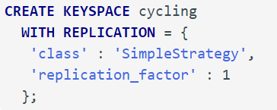

Gestion des keyspaces

Slide 32
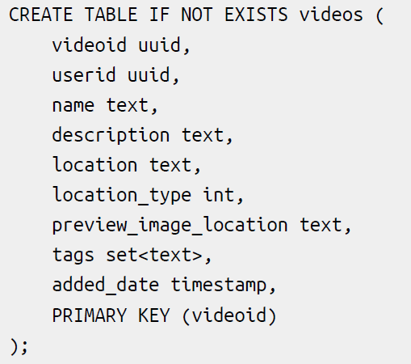
Gestion des tables

Slide 33
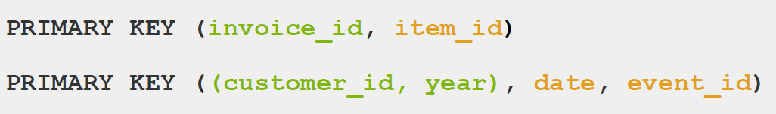
Gestion des tables

Slide 34
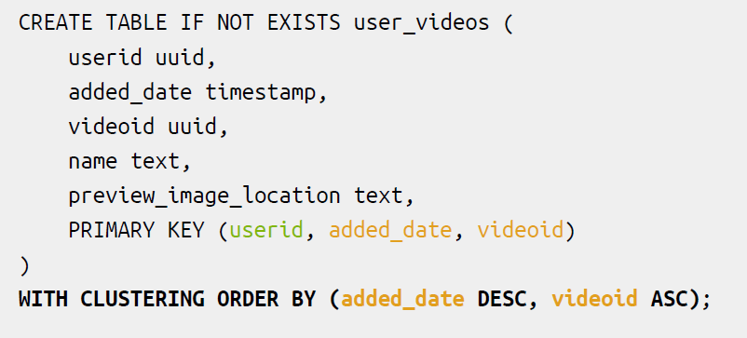
Gestion des tables

Slide 35

Gestion des tables

Slide 36
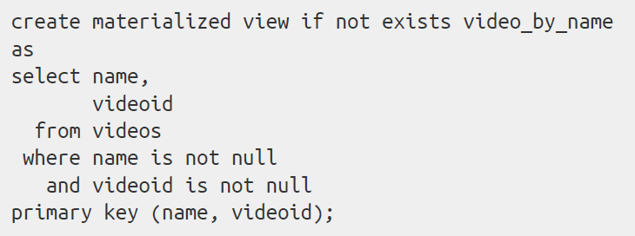
Gestion des vues matérialisées
Notes:
Les requêtes possibles sur une table restent limitées
Les données sont dénormalisées pour permettre les requêtes nécessaires

Slide 37
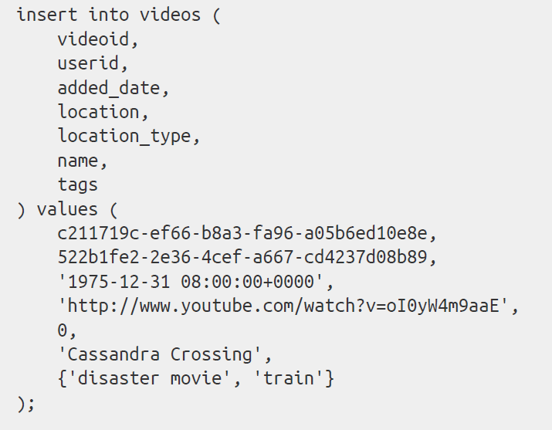

Insérer des données

Slide 38
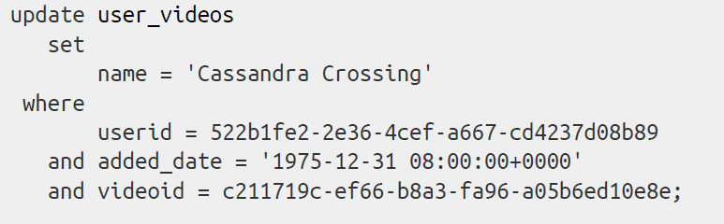
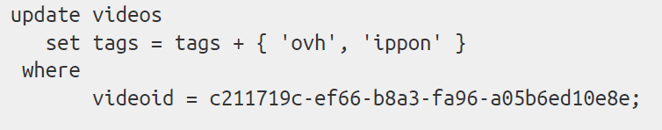
Mettre à jour des données

Slide 39
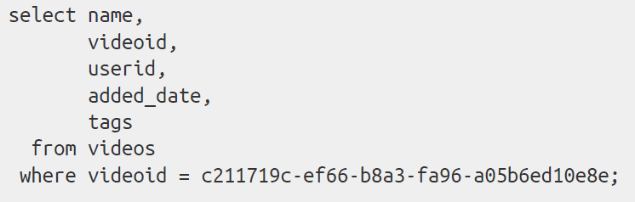
Lire des données
Notes:
Clé de partition mandatory

Slide 40
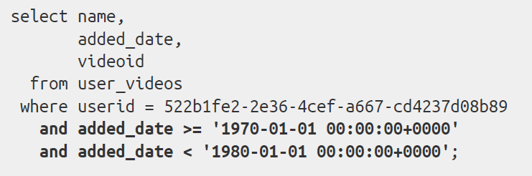
Lire des données
Notes:
Clé de partition mandatory
Clés de clustering dans l’ordre de déclaration

Slide 41
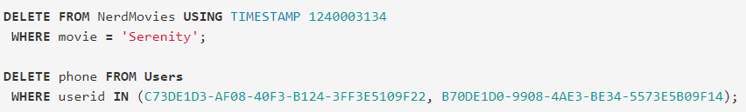
Supprimer des données
Notes:
Clé de partition mandatory
Clés de clustering dans l’ordre de déclaration

Slide 42
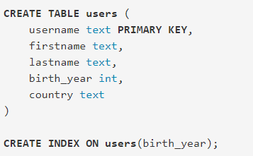

Index secondaires

Slide 43
3.
Evaluation

Slide 44
Evaluation
Modéliser dans Cassandra une base de données permettant de stocker les données remontées par des stations météo
Notes:
sudo service cassandra start / stop
cqlsh

Slide 45
Evaluation
Données remontées :
  Identifiant de la station météo
  Longitude / Latitude de la mesure
  Horodate de la mesure
  Température relevée
  Humidité relevée
Notes:
sudo service cassandra start / stop
cqlsh

Slide 46
Evaluation
La modélisation doit permettre les requêtes efficaces suivantes :
  Récupération des mesures pour un identifiant de station météo donnée
Notes:
sudo service cassandra start / stop
cqlsh

Slide 47
Evaluation
La modélisation doit permettre les requêtes efficaces suivantes :
  Récupération des mesures pour un identifiant de station météo donnée et une plage de temps donnée
Notes:
sudo service cassandra start / stop
cqlsh

Slide 48
Evaluation
Exprimer les requêtes d’insertion de relevés de mesure
Exprimer les requêtes de sélection mentionnées précédemment
Notes:
sudo service cassandra start / stop
cqlsh

Slide 49
Evaluation
Livrables
Scripts Cassandra (cqlsh) de définition et manipulation des données
Commentaires explicatifs dans les scripts

